Slide 1

오픈소스SW 개발 공모전
눈동자로 동작 컨트롤
빅데이터 전공 20185163 전유진
빅데이터 전공 20185150 이경희

Slide 2

목적(개요)
바쁜 현대 사회에서 대부분 사람들은 대중교통을 이용하면서 스마트폰을 사용합니다.
하지만, 사람들이 붐비는 출퇴근 시간에 대중교통 내에서 마음대로 스마트폰을 컨트롤하기는 어렵습니다.
이에 착안하여, 눈동자의 움직임을 통해 전자기기의 동작을 제어할 수 있는 프로그램을 만듦으로써, 두 손을 더욱 자유롭게 사용할 수 있도록 하기 위해 개발하게 되었습니다.

Slide 3
눈동자와 홍채 인식 오픈소스
출처 : https://wiserloner.tistory.com/1099
import cv2
import numpy as np
cap = cv2.VideoCapture(0)
while True:
ret, frame = cap.read()
roi = frame[?: ?, ?: ?]
rows, cols, _ = roi.shape
gray_roi = cv2.cvtColor(roi, cv2.COLOR_BGR2GRAY)
gray_roi = cv2.GaussianBlur(gray_roi, (7,7), 0)
# 홍채 인식
_, threshold = cv2.threshold(gray_roi, 5, 255, cv2.THRESH_BINARY_INV)
_, contours, _ = cv2.findContours(threshold, cv2.RETR_TREE, cv2.CHAIN_APPROX_SIMPLE)
contours = sorted(contours, key=lambda x: cv2.contourArea(x), reverse=True)

Slide 4
눈동자와 홍채 인식 오픈소스
for cnt in contours:
(x,y,w,h) = cv2.boundingRect(cnt)
cv2.rectangle(roi, (x,y), (x+w, y+h), (255, 0, 0), 2)
cv2.line(roi, (x+int(w/2), 0), (x+int(w/2), rows), (0, 255, 0), 2)
cv2.line(roi, (0, y+int(h/2), (cols, y+int(h/2)), (0,255,0), 2)
#cv2.drawContours(roi, [cnt], -1, (0,0,255),3)
break
cv2.imshow("Threshold", threshold)
cv2.imshow("gray roi", gray_roi)
cv2.imshow("Roi", roi)
key = cv2.waitKey(30)
if key == 27:
break
cv2.destroyAllWindows()

Slide 5
얼굴, 눈 탐지기 생성 & 웹 접속
import cv2
from selenium import webdriver
from selenium.webdriver.common.keys import Keys
# OpenCV에서 제공하는 기계학습을 이용한 객체 탐지 알고리즘인 Haar cascade의 얼굴, 눈 검출기를 이용해 얼굴과 눈 검출
face_cascade = cv2.CascadeClassifier('../haarcascade_classifier/haarcascade_frontalface_default.xml')
eye_cascade = cv2.CascadeClassifier('../haarcascade_classifier/haarcascade_eye.xml')
eyeCnt = 0
cap = cv2.VideoCapture(0)
# Webdriver 실행
driver.get('https://news.naver.com/main/read.naver?mode=LSD&mid=shm&sid1=105&oid=031&aid=0000621051’)

Slide 6
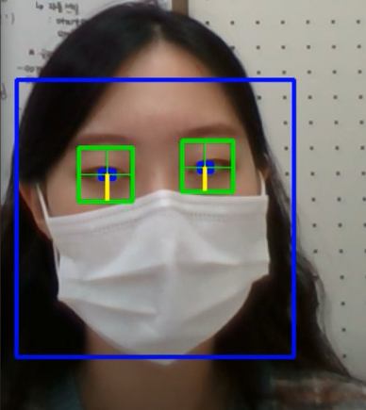
카메라로 인식된 얼굴에서 눈, 홍채 인식
while True:
ret, frame = cap.read()
gray = cv2.cvtColor(frame, cv2.COLOR_BGR2GRAY)
faces = face_cascade.detectMultiScale(gray, 1.3, 5)
for (x, y, w, h) in faces:
# 인식된 얼굴에 사각형 그리기
cv2.rectangle(frame, (x, y), (x + w, y + h), (255, 0, 0), 2)
eye_color = frame[y:y+h, x:x+w]
eye_gray = gray[y:y+h, x:x+w]
# 눈과 눈동자 인식
detectEyesAndPupils()
cv2.imshow("eye", frame)
key = cv2.waitKey(30)
if key == 27:
break
cv2.destroyAllWindows()

Slide 7
눈과 눈동자 인식하여 그리는 함수
# 눈과 눈동자 인식 함수
def detectEyesAndPupils() :
global eyeCnt
# 눈 탐색
eyes = eye_cascade.detectMultiScale(eye_gray)
for (ex, ey, ew, eh) in eyes:
# 눈 사각형 그리기
cv2.rectangle(eye_color, (ex, ey), (ex+ew, ey+eh), (0, 255, 0), 2)
roi_color = eye_color[ey : ey + eh, ex : ex + ew]
roi_gray = eye_gray[ey : ey + eh, ex : ex + ew]
rows, cols, _ = roi_color.shape
roi_gray = cv2.GaussianBlur(roi_gray, (7,7), 0)
# 홍채 탐색
_, threshold = cv2.threshold(roi_gray, 40, 255, cv2.THRESH_BINARY_INV)
contours, _ = cv2.findContours(threshold, cv2.RETR_TREE, cv2.CHAIN_APPROX_SIMPLE)
contours = sorted(contours, key=lambda x: cv2.contourArea(x), reverse=True)

Slide 8
눈과 눈동자 인식하여 그리는 함수
for cnt in contours:
(x,y,w,h) = cv2.boundingRect(cnt)
# 홍채 사각형 그리기
cv2.rectangle(roi_color, (x,y), (x+w, y+h), (255, 0, 0), 2)
# 동공 중심을 지나는 눈 세로선
cv2.line(roi_color, (x+int(w/2), 0), (x+int(w/2), rows), (0, 255, 0), 1
# 동공 중심을 지나는 눈 가로선
cv2.line(roi_color, (0, y+int(h/2)), (cols, y+int(h/2)), (0,255,0), 1)
# 동공 중심
cv2.line(roi_color, (x+int(w/2), y+int(h/2)), (x+int(w/2), y+int(h/2)), (0, 0, 255), 2)
# 눈 세로길이에 대한 동공부터 눈 하단까지의 비율
rat = (rows - (y + int(h/2))) / rows * 100
print(f'{rat}%’)
# 동공부터 눈 하단까지 세로선
cv2.line(roi_color, (x+int(w/2), y+int(h/2)), (x+int(w/2), rows), (0, 255, 255), 2

Slide 9
눈과 눈동자 인식하여 그리는 함수
# 사용자 맞춤 비율 적용
if(rat < 47) :
eyeCnt += 1
# 사용자의 읽기 속도에 따라 맞춤 적용
if(eyeCnt >= 7) :
eyeCnt = 0
doScrollDown()
break

Slide 10
웹 스크롤 함수
# 웹 스크롤 함수
def doScrollDown() :
body = driver.execute_script("return document.body")
for i in range(1) :
body.send_keys(Keys.PAGE_DOWN)

Slide 11
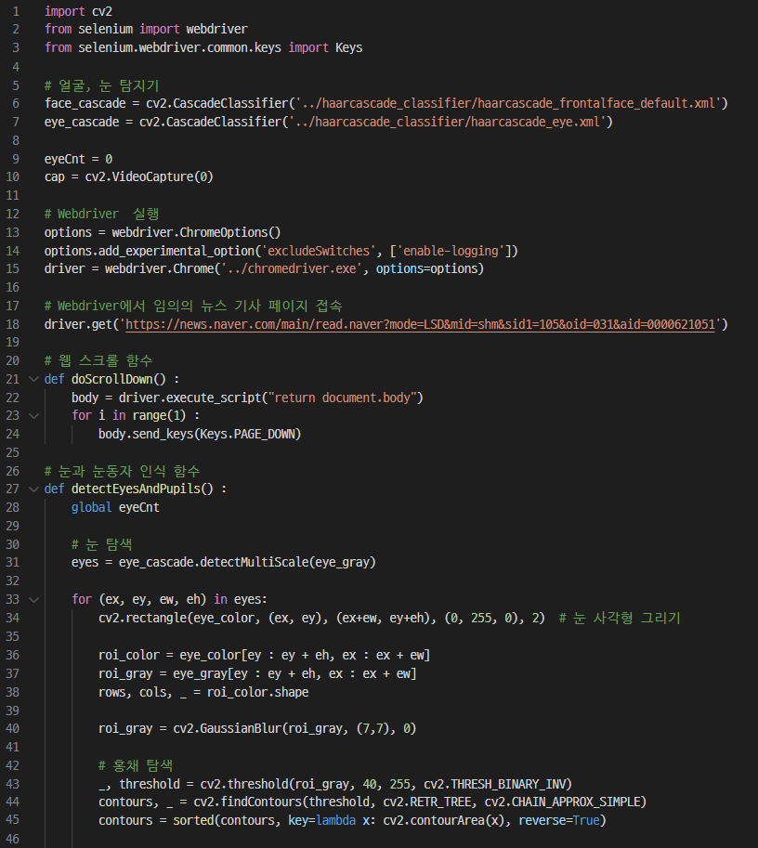
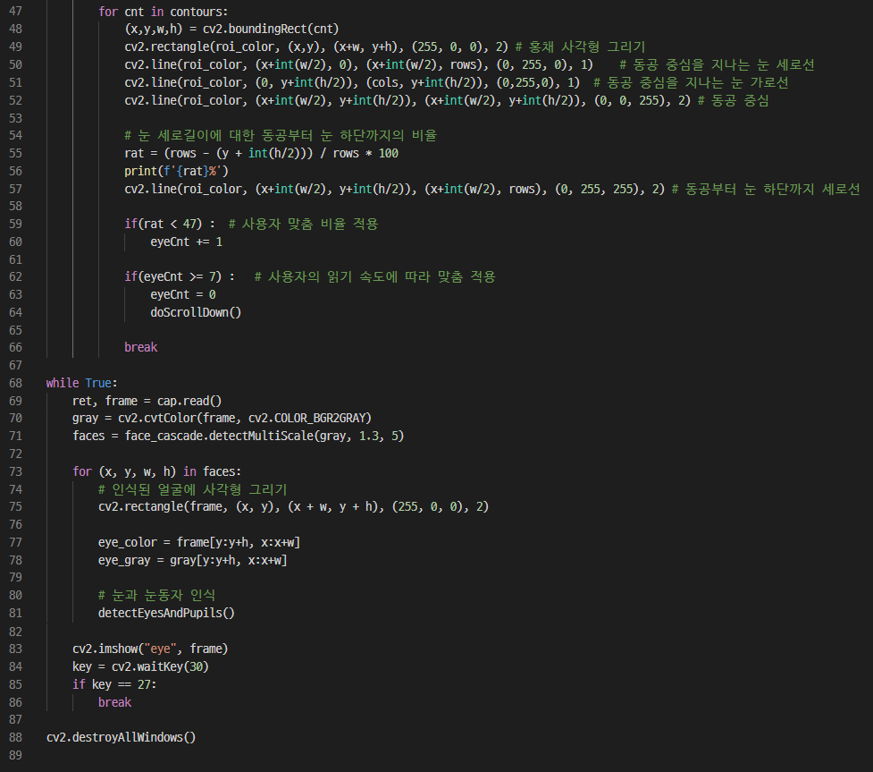
* 코드 전체 *

Slide 12
참고자료
https://wiserloner.tistory.com/1099
https://www.youtube.com/watch?v=kbdbZFT9NQIhttps://blog.naver.com/roboholic84/221533459586

Slide 13
향후 발전 가능성
아직은 얼굴 인식 없이 눈 만을 인식하여 실행했을 경우, 사용자 시선의 정확도가 떨어지지만, 추후에 눈동자 인식률을 더 개선한다면 눈 만을 인식하여 스마트폰 등 소형 전자기기에서도 사용할 수 있습니다.
또한, 저희의 알고리즘을 이용해 화면 스크롤 외에도 화면 넘기기 등과 같은 다양한 기능들에 적용시켜 더욱 실용성을 높일 수 있습니다.

Slide 14
THANK YOU -
경청해주셔서 감사합니다.

